Slide 1
第一章 数据库的基本概念

Slide 2


第1章 数据库的基本概念
1.1 数据库基本概念
1.2 数据库设计
1.3 数据库应用系统
1.4 SQL Server 2008环境

Slide 3
1.1 数据库基本概念
1.1.1 数据库与数据库管理系统
1．数据库
数据库（DB）是存放数据的仓库，只不过这些数据存在一定的关联，并按一定的格式存放在计算机内。广义上讲，数据不仅包含数字，还包括文本、图像、音频、视频等。
例如，把一个学校的学生、课程、学生成绩等数据有序地组织并存放在计算机内，就可以构成一个数据库。因此，数据库由一些持久的相互关联的数据的集合组成，并以一定的组织形式存放在计算机的存储介质中。

Slide 4
1.1 数据库基本概念
2．数据库管理系统
数据库管理系统（DBMS）是管理数据库的系统，它按一定的数据模型组织数据。DBMS应提供如下功能：
（1）数据定义功能：可定义数据库中的数据对象。
（2）数据操纵功能：可对数据库表进行基本操作，如插入、删除、修改、查询等。
（3）数据的完整性检查功能：保证用户输入的数据满足相应的约束条件。
（4）数据库的安全保护功能：保证只有具有权限的用户才能访问数据库中的数据。
（5）数据库的并发控制功能：使多个应用程序可在同一时刻并发地访问数据库的数据。
（6）数据库系统的故障恢复功能：使数据库在运行出现故障时进行数据库恢复，以保证数据库可靠运行。
（7）在网络环境下访问数据库的功能。
（8）方便、有效地存取数据库信息的接口和工具。编程人员通过程序开发工具与数据库的接口编写数据库应用程序。数据库系统管理员（DBA，DataBase Adminitrator）通过提供的工具对数据库进行管理。

Slide 5
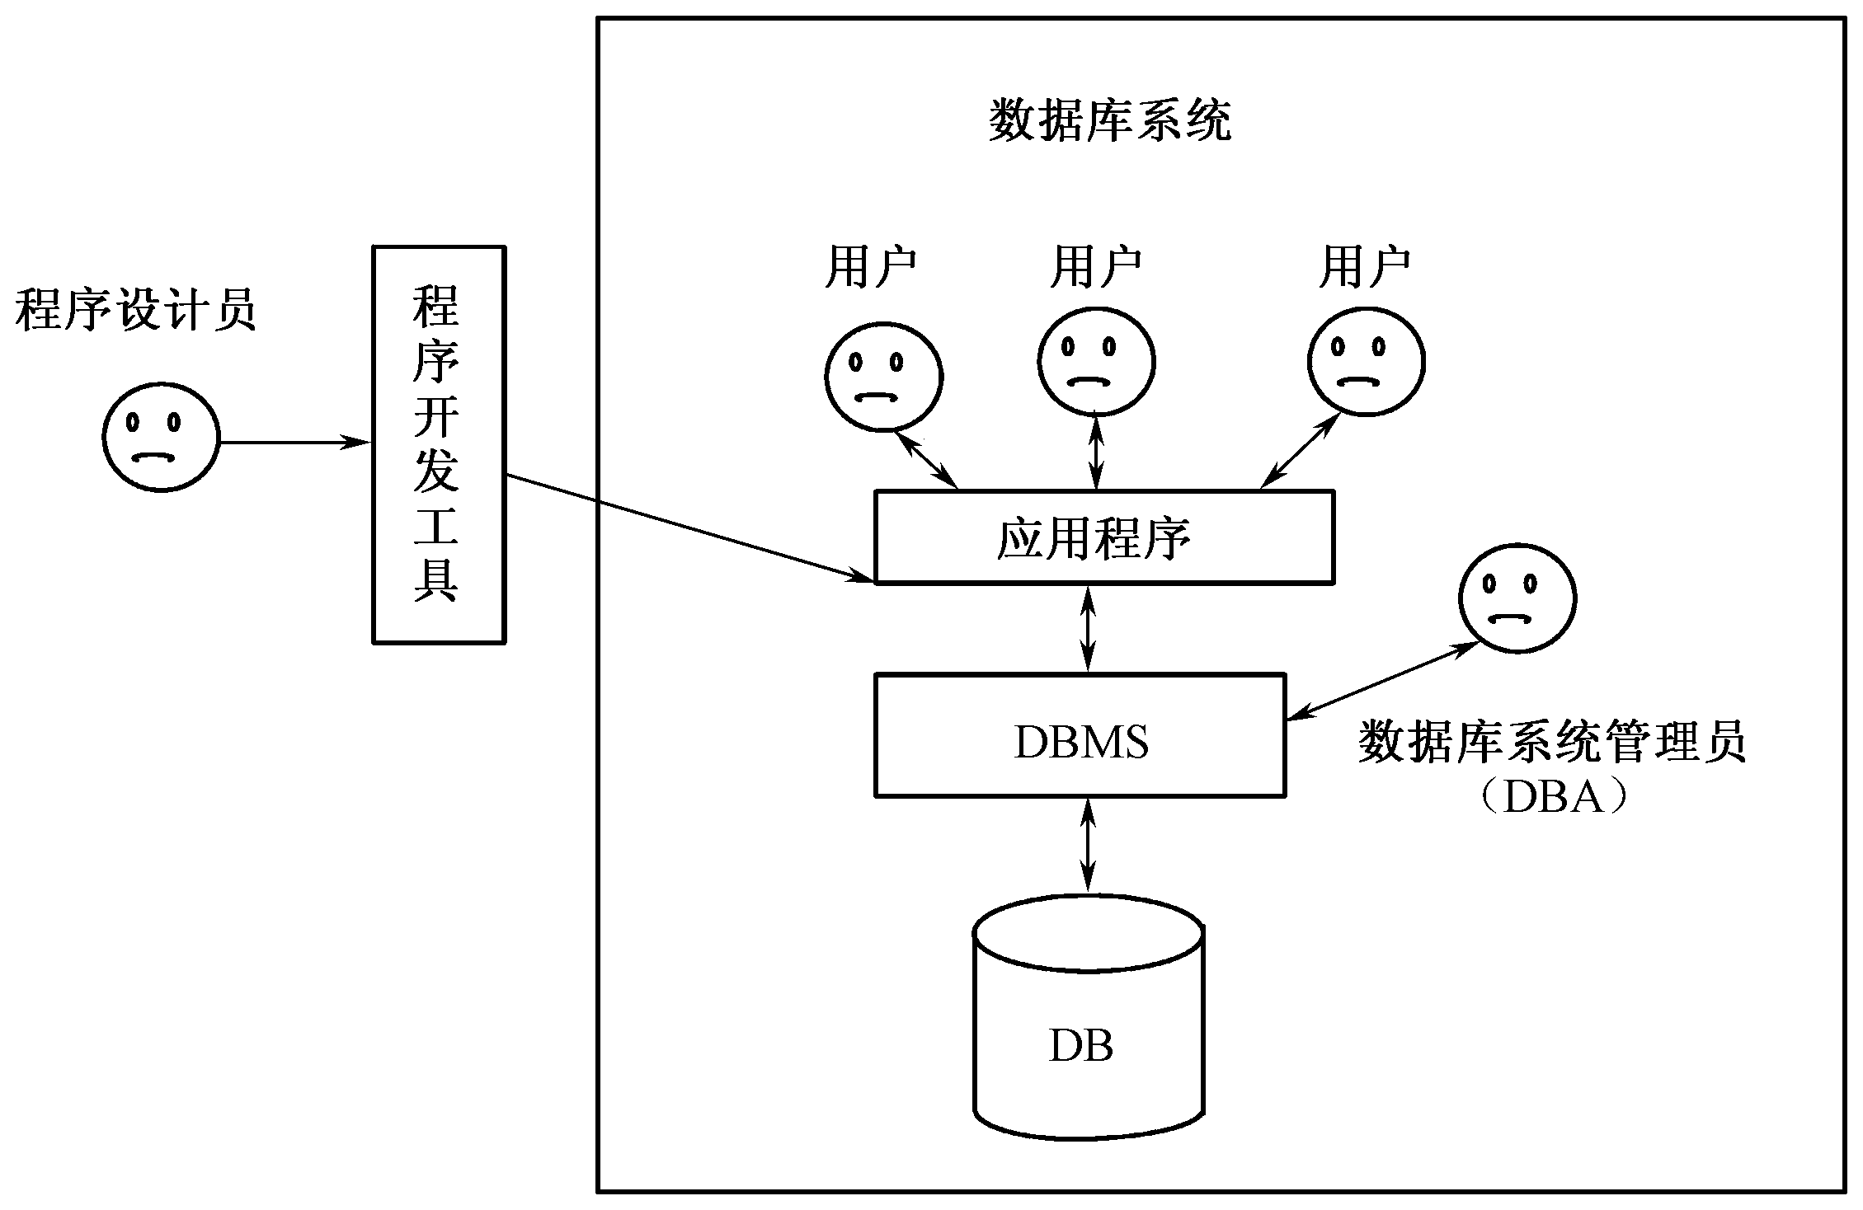
1.1 数据库基本概念
数据、数据库、数据库管理系统与操作数据库的应用程序，加上支撑它们的硬件平台、软件平台和与数据库有关的人员一起构成了一个完整的数据库系统。图1.1描述了数据库系统的构成。
图1.1 数据库系统的构成

Slide 6
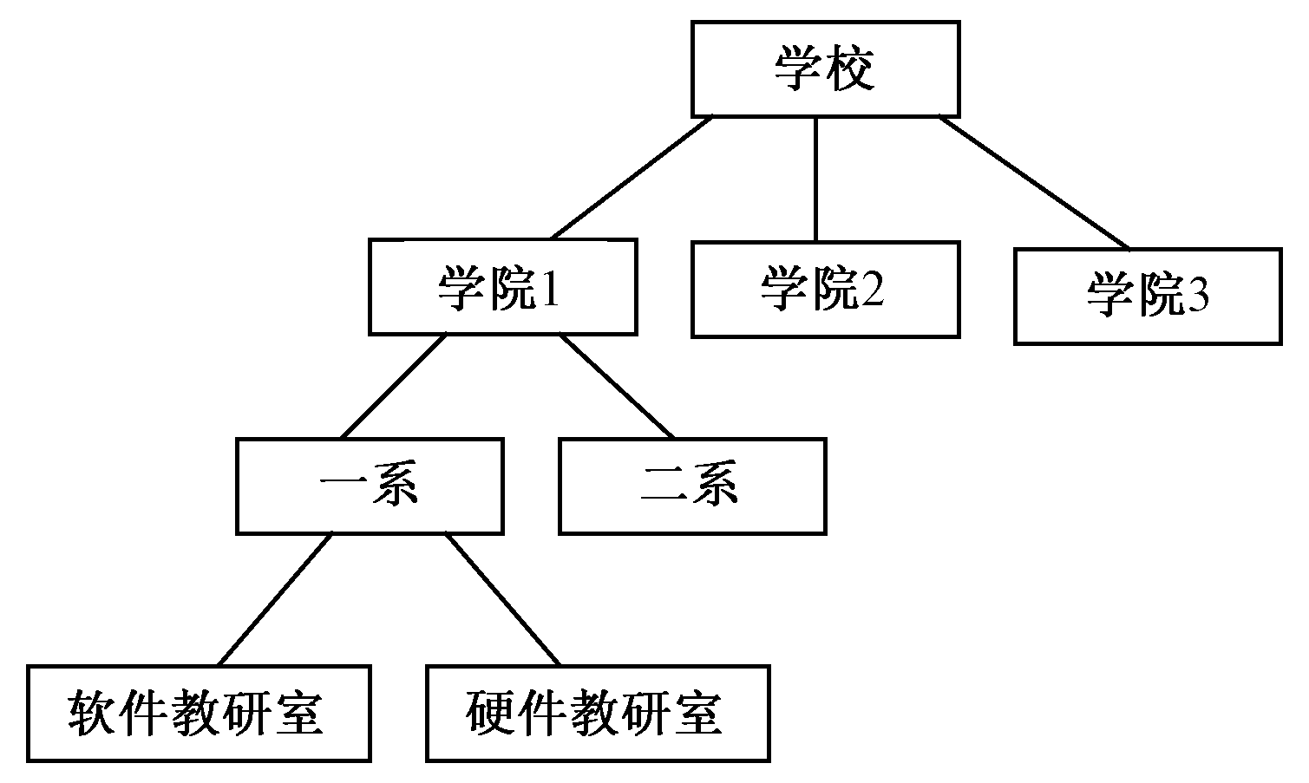
1.1.2 数据模型
（1）层次模型：以树状层次结构组织数据。图1.2所示为某学校按层次模型组织的数据示例。
图1.2 某学校按层次模型组织的数据示例

Slide 7

1.1.2 数据模型
（2）网状模型：每一个数据用一个节点表示，每个节点与其他节点都有联系，这样，数据库中的所有数据节点就构成了一个复杂的网络。图1.3所示为按网状模型组织的数据示例。
图1.3 按网状模型组织的数据示例

Slide 8
1.1.2 数据模型
（3）关系模型：以二维表格（关系表）的形式组织数据库中的数据。
例如，在学生成绩管理系统所涉及的学生、课程和成绩三个表中。学生表涉及的主要信息有学号、姓名、性别、出生时间、专业、总学分、备注。课程表涉及的主要信息有课程号、课程名、开课学期、学时和学分。成绩表涉及的主要信息有学号、课程号和成绩。表1.1、表1.2和表1.3分别描述了学生成绩管理系统中学生、课程和成绩这三个表的部分数据。
表1.1 学生表
学 号 | 姓 名 | 性 别 | 出 生 时 间 | 专 业 | 总 学 分 | 备 注
081101 | 王林 | 男 | 1990-02-10 | 计算机 | 50
081103 | 王燕 | 女 | 1989-10-06 | 计算机 | 50
081108 | 林一帆 | 男 | 1989-08-05 | 计算机 | 52 | 已提前修完一门课
081202 | 王林 | 男 | 1989-01-29 | 通信工程 | 40 | 有一门课不及格，待补考
081204 | 马琳琳 | 女 | 1989-02-10 | 通信工程 | 42

Slide 9
1.1.2 数据模型
表1.2 课程表
课 程 号 | 课 程 名 | 开 课 学 期 | 学 时 | 学 分
0101 | 计算机基础 | 1 | 80 | 5
0102 | 程序设计与语言 | 2 | 68 | 4
0206 | 离散数学 | 4 | 68 | 4
表1.3 成绩表
学 号 | 课 程 号 | 成 绩 | 学 号 | 课 程 号 | 成 绩
081101 | 101 | 80 | 081108 | 101 | 85
081101 | 102 | 78 | 081108 | 102 | 64
081101 | 206 | 76 | 081108 | 206 | 87
081103 | 101 | 62 | 081202 | 101 | 65
081103 | 102 | 70 | 081204 | 101 | 91

Slide 10
1.1.2 数据模型
例如，表1.1中的“学号”可唯一标识每一个学生，表1.2中的“课程号”可唯一标识每一门课。表1.3中的“学号”和“课程号”可唯一标识每一个学生一门课程的成绩。
有时，一个表可能有多个码，比如表1.1中，姓名不允许重名，则“学号”、“姓名”均是学生信息表码。对于每一个关系表，通常可指定一个码为“主码”，在关系模式中，一般用下划线标出主码。
设表1.1的名字为XSB，关系模式可分别表示为XSB（学号，姓名，性别，出生时间，专业，总学分，备注）。
设表1.2的名字为KCB，关系模式可分别表示为KCB（课程号，课程名，开课学期，学时，学分）。
设表1.3的名字为CJB，关系模式可分别表示为CJB（学号，课程号，成绩，学分）。

Slide 11
1.1.3 关系型数据库语言
SQL语言的功能包括数据查询、数据操纵、数据定义和数据控制4部分。SQL语言简洁、方便、实用，为完成其核心功能只用了6个动词：SELECT、CREATE、INSERT、UPDATE、DELETE、GRANT（REVOKE），目前已成为应用最广的关系数据库语言。SQL语言易学易用，作为关系数据库的标准语言，它已被众多商用数据库管理系统产品所采用。不过，因为不同的数据库管理系统在其实践过程中都对SQL规范做了某些编改和扩充，所以，实际上不同数据库管理系统之间的SQL语言不能完全通用。例如，微软公司的SQL Server数据库系统支持的是Transact-SQL（简称T-SQL），而甲骨文公司的Oracle 数据库所使用的SQL语言则是PL-SQL。

Slide 12
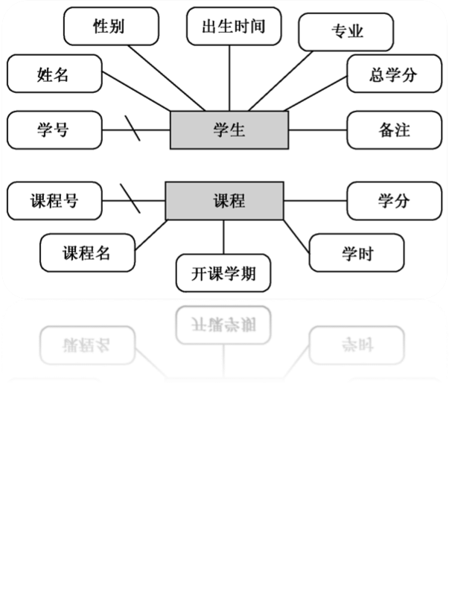
1.2 数据库设计
1.2.1 概念结构设计
实体集中的实体彼此是可区别的。如果实体集中的属性或最小属性组合的值能唯一标识其对应实体，则将该属性或属性组合称为码。对于每一个实体集，可指定一个码为主码。
如果用矩形框表示实体集，用带半圆的矩形框表示属性，用线段连接实体集与属性，当一个属性或属性组合指定为主码时，在实体集与属性的连接线上标记一斜线，则可以用图1.4描述学生成绩管理系统中的实体集及每个实体集涉及的属性。
图1.4 学生和课程实体集属性的描述

Slide 13
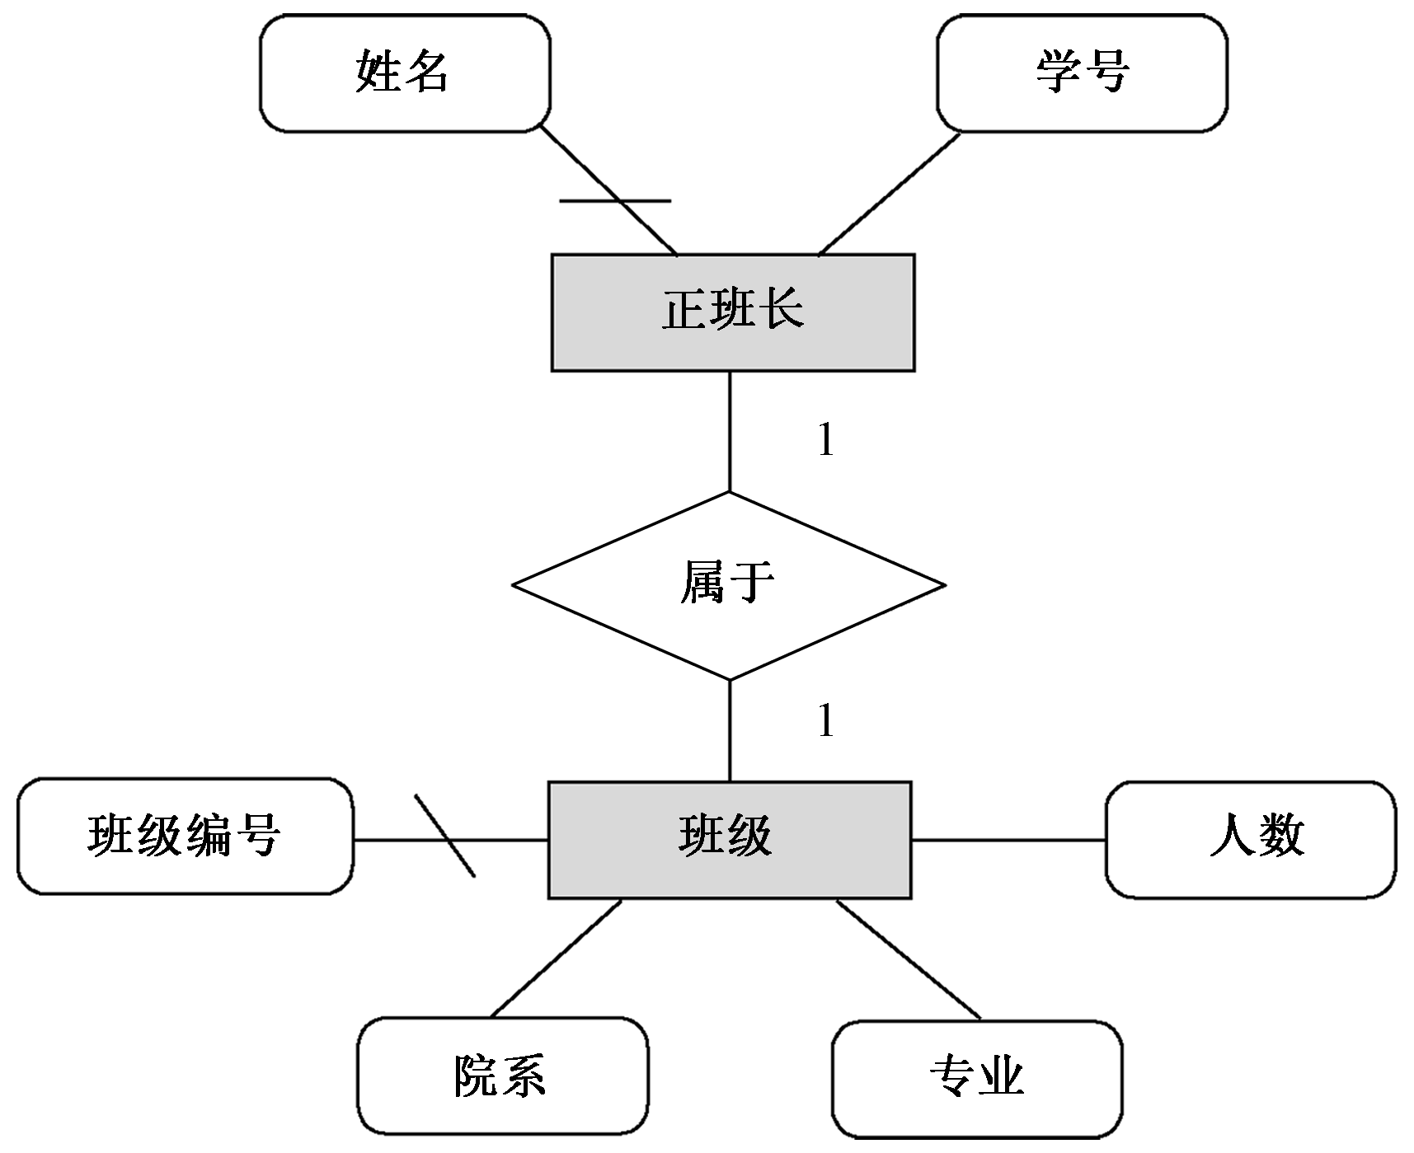
1.2.1 概念结构设计
1．一对一的联系（1 : 1）
A中的一个实体至多与B中的一个实体相联系，B中的一个实体也至多与A中的一个实体相联系。例如，“班级”与“正班长”这两个实体集之间的联系是一对一的联系，因为一个班级只有一个正班长，反过来，一个正班长只属于一个班级。“班级”与“正班长”两个实体集的E-R模型如图1.5所示。
图1.5 “班级”与“正班长”实体集E-R模型

Slide 14
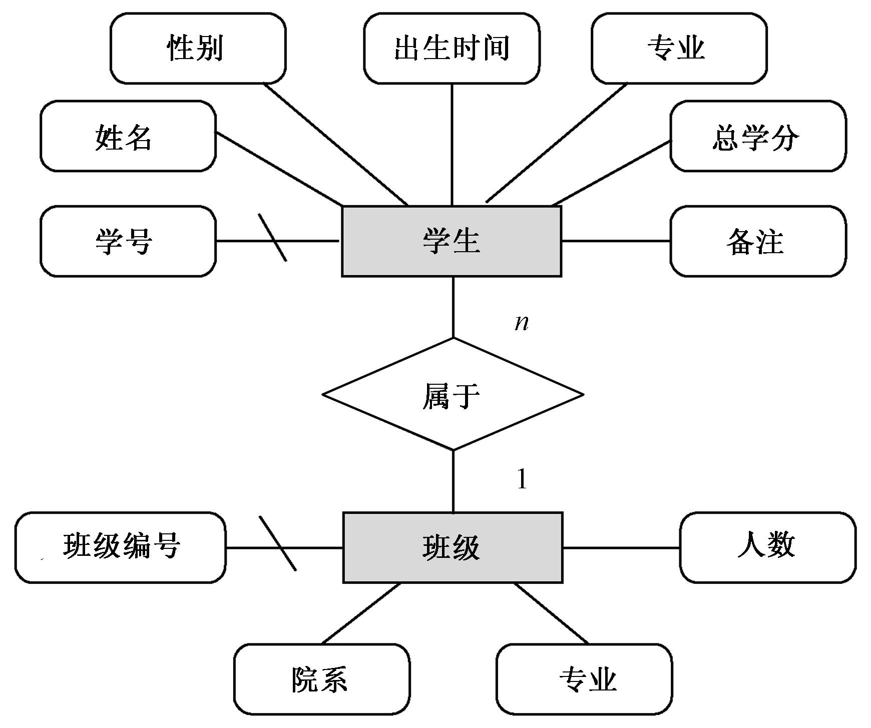
1.2.1 概念结构设计
2．一对多的联系（1 : n）
A中的一个实体可以与B中的多个实体相联系，而B中的一个实体至多与A中的一个实体相联系。例如，“班级”与“学生”这两个实体集之间的联系是一对多的联系，因为，一个班级可有若干学生，反过来，一个学生只能属于一个班级。“班级”与“学生”两个实体集的E-R模型如图1.6所示。
图1.6 “学生”与“班级”两个实体集的E-R模型

Slide 15
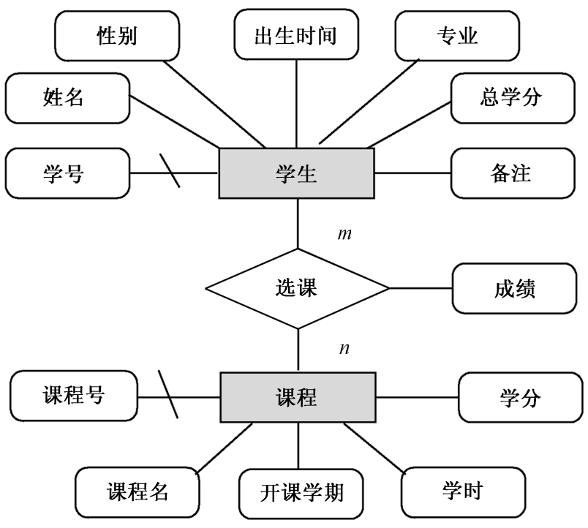
1.2.1 概念结构设计
3．多对多的联系（m : n）
A中的一个实体可以与B中的多个实体相联系，而B中的一个实体也可与A中的多个实体相联系。例如，“学生”与“课程”这两个实体集之间的联系是多对多的联系，因为，一个学生可选多门课程，反过来，一门课程可被多个学生选修。“学生”与“课程”两个实体集的E-R模型如图1.7所示。
图1.7 “学生”与“课程”实体集间的E-R模型

Slide 16
1.2.2 逻辑结构设计
1．1 : 1联系的E-R图到关系模式的转换
1∶1的联系既可单独对应一个关系模式，也可以不单独对应一个关系模式。
（1）联系单独对应一个关系模式，则由联系属性、参与联系的各实体集的主码属性构成关系模式，其主码可选参与联系的实体集的任一方的主码。
例如，对于图1.5描述的“班级（BJB）”与“正班长（BZB）”实体集通过属于（SYB）联系E-R模型，可设计如下关系模式（下横线表示该字段为主码）：
BJB（班级编号，院系，专业，人数 ）
BZB（学号，姓名）
SYB（学号，班级编号）

Slide 17
1.2.2 逻辑结构设计
（2）联系不单独对应一个关系模式，联系的属性及一方的主码加入另一方实体集对应的关系模式中。
例如，对于图1.5描述的“班级（BJB）”与“正班长（BZB）”实体集通过属于（SYB）联系E-R模型，可设计如下关系模式：
BJB（班级编号，院系，专业，人数）
BZB（学号，姓名，班级编号）
或者
BJB（班级编号，院系，专业，人数，学号）
BZB（学号，姓名）

Slide 18
1.2.2 逻辑结构设计
2．1 : n联系的E-R图到关系模式的转换
1∶n的联系既可单独对应一个关系模式，也可以不单独对应一个关系模式。
（1）若联系单独对应一个关系模式，则由联系的属性、参与联系的各实体集的主码属性构成关系模式，n端的主码作为该关系模式的主码。
例如，对于图1.6描述的“班级（BJB）”与“学生（XSB）”实体集E-R模型，可设计如下关系模式：
BJB（班级编号，院系，专业，人数）
XSB （学号，姓名，性别，出生时间，专业，总学分，备注）
SYB （学号，班级编号）
（2）若联系不单独对应一个关系模式，则将联系的属性及1端的主码加入n端实体集对应的关系模式中，主码仍为n端的主码。
例如，对于图1.6描述的“班级（BJB）”与“学生（XSB）”实体集E-R模型，可设计如下关系模式：
BJB（班级编号，院系，专业，人数）
XSB （学号，姓名，性别，出生时间，专业，总学分，备注，班级编号）

Slide 19
1.2.2 逻辑结构设计
3．m : n联系的E-R图到关系模式的转换
m : n的联系单独对应一个关系模式，该关系模式包括联系的属性、参与联系的各实体集的主码属性，该关系模式的主码由各实体集的主码属性共同组成。
例如，对于图1.7描述的“学生（XSB）”与“课程（KCB）”实体集之间的联系可设计如下关系模式：
XSB（学号，姓名，性别，出生时间，专业，总学分，备注）
KCB（课程号，课程名称，开课学期，学时，学分）
CJB（学号，课程号，成绩）
关系模式CJB的主码是由“学号”和“课程号”两个属性组合起来构成的一个主码，一个关系模式只能有一个主码。

Slide 20
1.2.3 数据库物理设计
数据的物理模型指数据的存储结构，如对数据库物理文件、索引文件的组织方式、文件的存取路径，内存的管理等。物理模型对用户是不可见的，它不仅与数据库管理系统有关，还与操作系统甚至硬件有关。

Slide 21
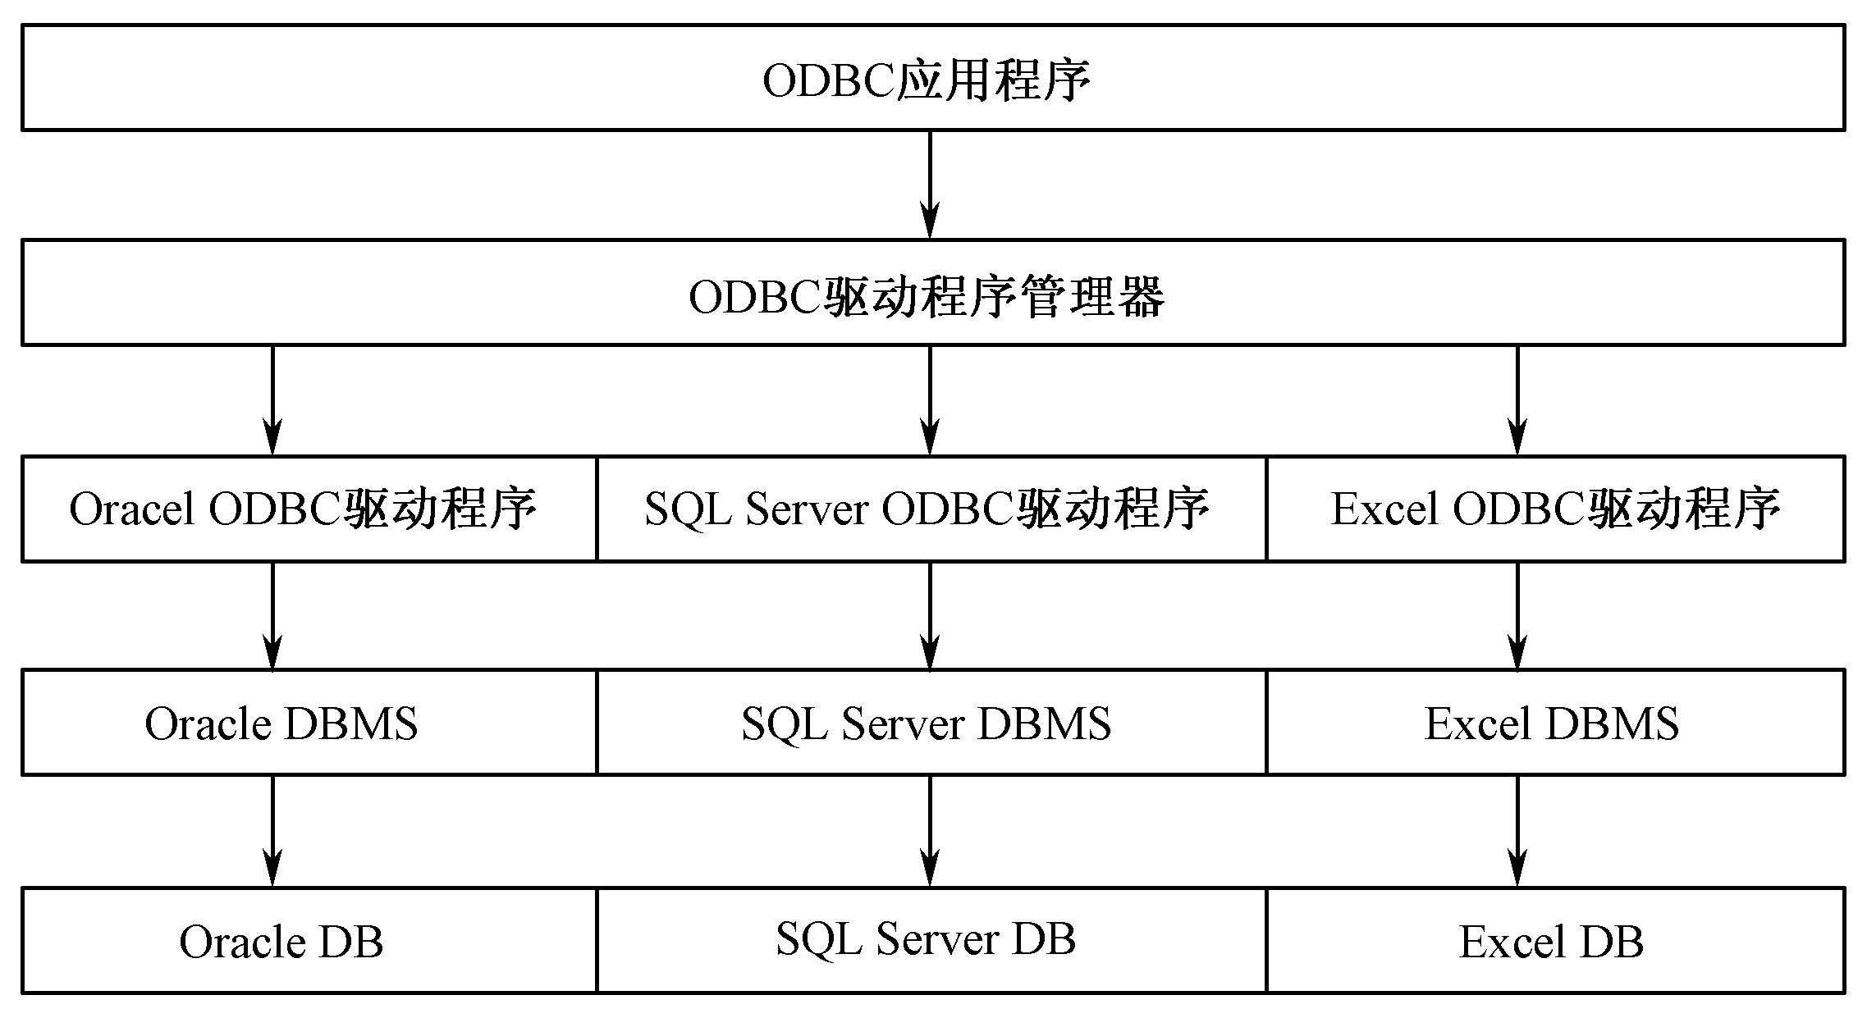
1.3 数据库应用系统
1.3.1 数据库的连接方式
1．ODBC数据库接口
ODBC即开放式数据库互连（Open DataBase Connectivity），是微软公司推出的一种实现应用程序和关系数据库之间通信的接口标准。符合标准的数据库就可以通过SQL语言编写的命令对数据库进行操作，但只针对关系数据库。目前所有的关系数据库都符合该标准（如SQL Server，Oracle，Access，Excel等）。
ODBC本质上是一组数据库访问API（应用程序编程接口），它由一组函数调用组成，核心是SQL语句，其结构如图1.8所示。
图1.8 ODBC数据库接口

Slide 22
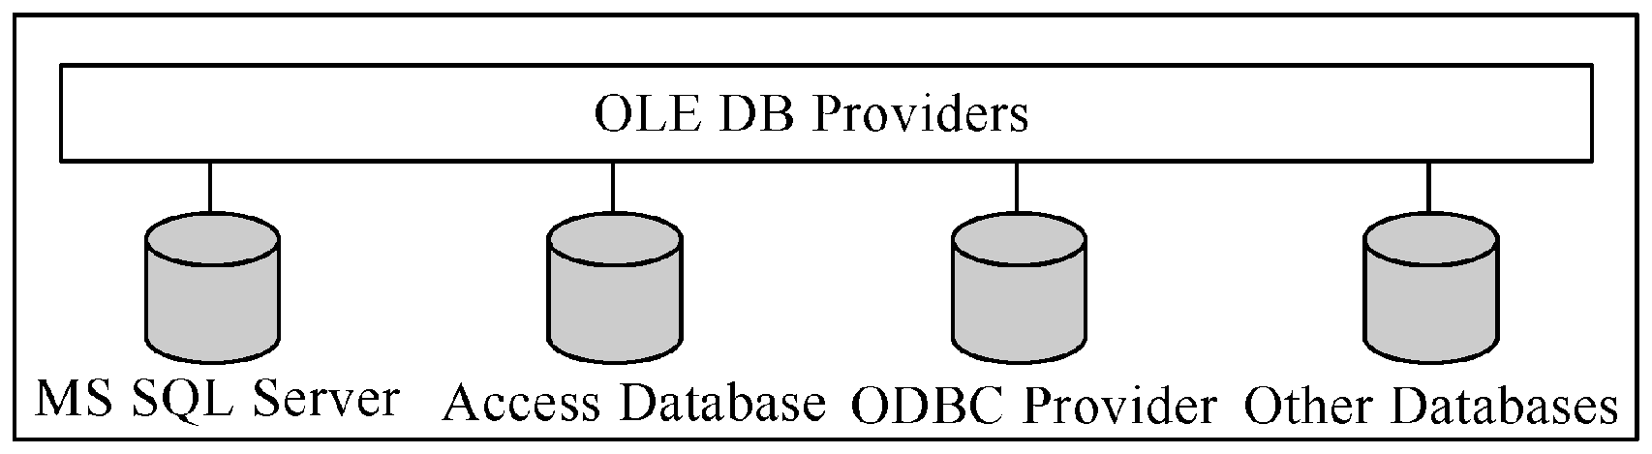
1.3.1 数据库的连接方式
2．OLE DB数据库接口
OLE DB即数据库链接和嵌入对象（Object Linking and EMBedding DataBase）。OLE DB是微软提出的基于COM思想且面向对象的一种技术标准，其目的是提供一种统一的数据访问接口来访问各种数据源。
这里所说的“数据”除了标准的关系型数据库中的数据之外，还包括邮件数据、Web上的文本或图形、目录服务（Directory Services）、主机系统中的文件和地理数据以及自定义业务对象等。
OLE DB标准的核心内容就是，提供一种相同的访问接口，使得数据的使用者（应用程序）可以使用同样的方法访问各种数据，而不用考虑数据的具体存储地点、格式或类型，其结构如图1.9所示。
图1.9 OLE DB数据库接口

Slide 23
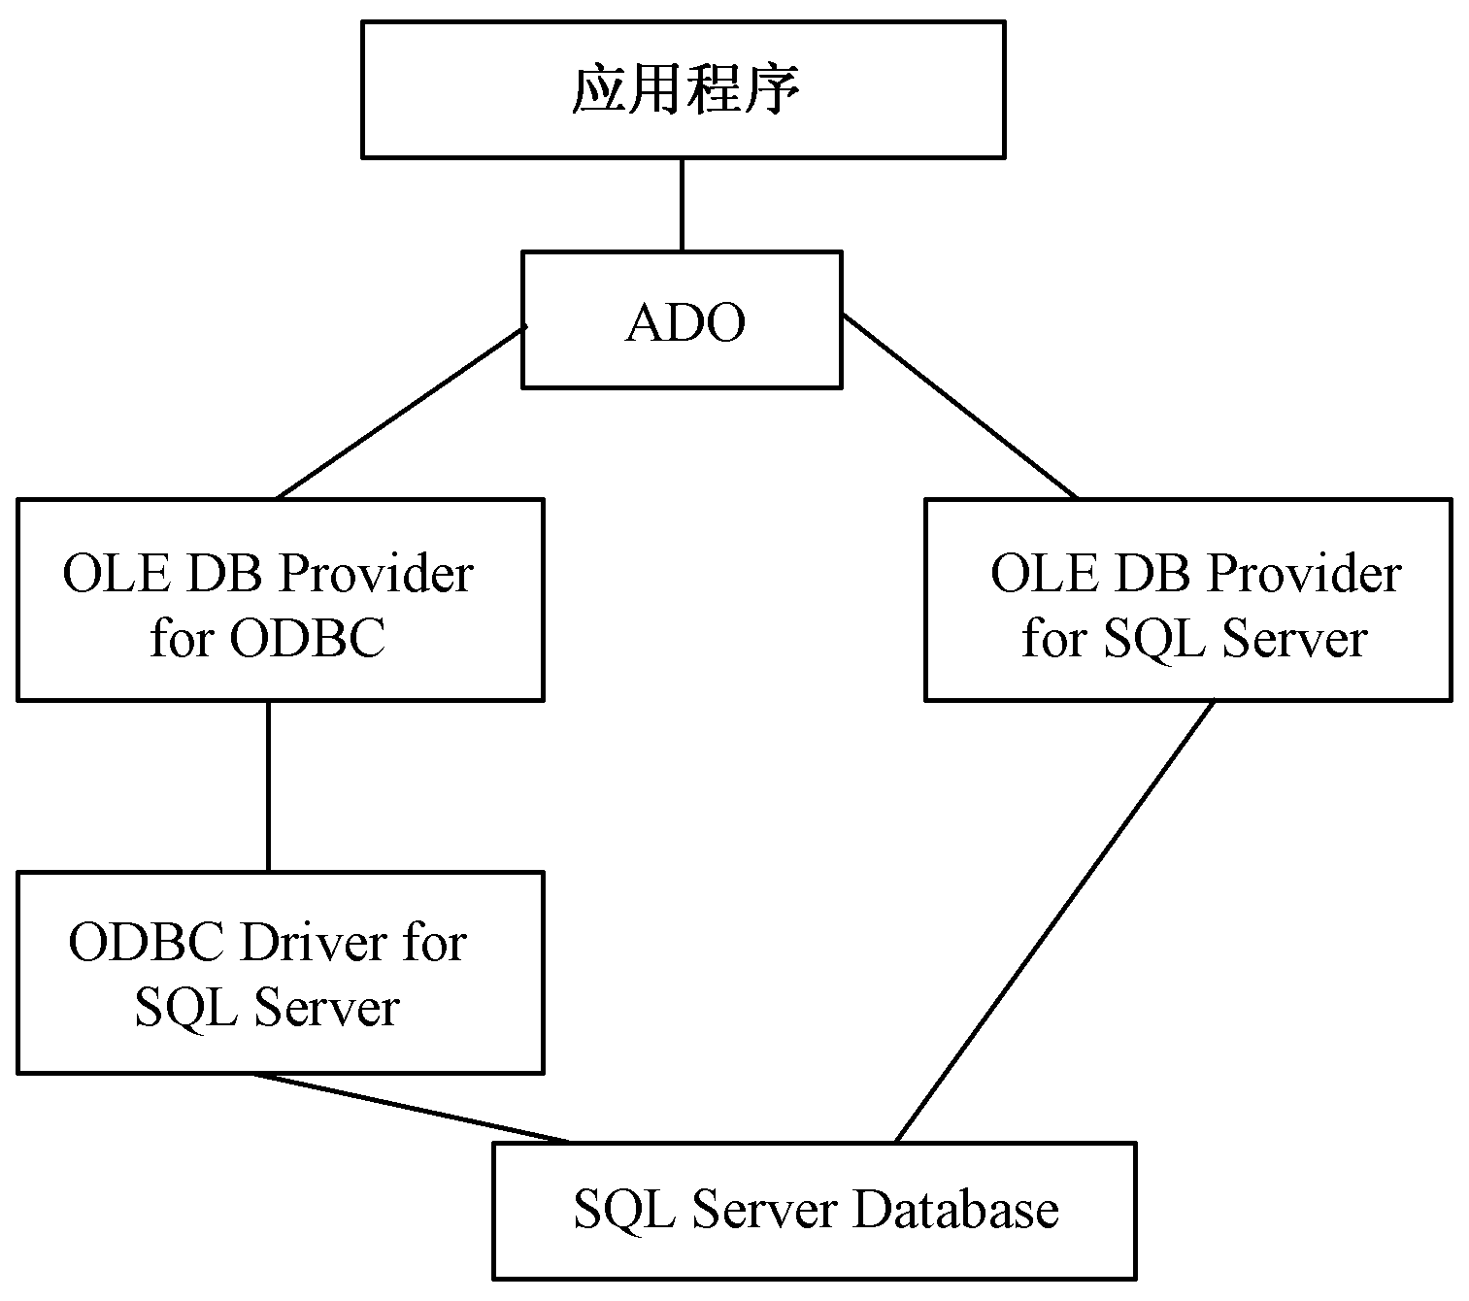
1.3.1 数据库的连接方式
3．ADO数据库接口
ADO（ActiveX Data Objects）是微软公司开发的基于COM的数据库应用程序接口，通过ADO连接数据库，可以灵活地操作数据库中的数据。
图1.10所示为应用程序通过ADO访问SQL Server数据库接口。从图中可看出，使用ADO访问SQL Server数据库有两种途径：一种是通过ODBC驱动程序，另一种是通过SQL Server专用的OLE DB Provider，后者有更高的访问效率。
图1.10 ADO访问SQL Server的接口

Slide 24
1.3.1 数据库的连接方式
4．ADO.NET数据库接口
ASP.NET使用ADO.NET数据模型。该模型从ADO发展而来，但它不只是对ADO的改进，而是采用了一种全新的技术。主要表现在以下几个方面。
（1）ADO.NET 不是采用 ActiveX 技术，而是与.NET框架紧密结合的产物。
（2）ADO.NET 包含对 XML标准的完全支持，这对于跨平台交换数据具有重要的意义。
（3）ADO.NET 既能在与数据源连接的环境下工作，又能在断开与数据源连接的条件下工作。特别是后者，非常适合于网络应用的需要。因为在网络环境下，保持与数据源连接，不符合网站的要求，不仅效率低，付出的代价高，而且常常会引发多个用户同时访问带来的冲突。因此ADO.NET系统集中主要精力来解决在断开与数据源连接的条件下的数据处理问题。

Slide 25
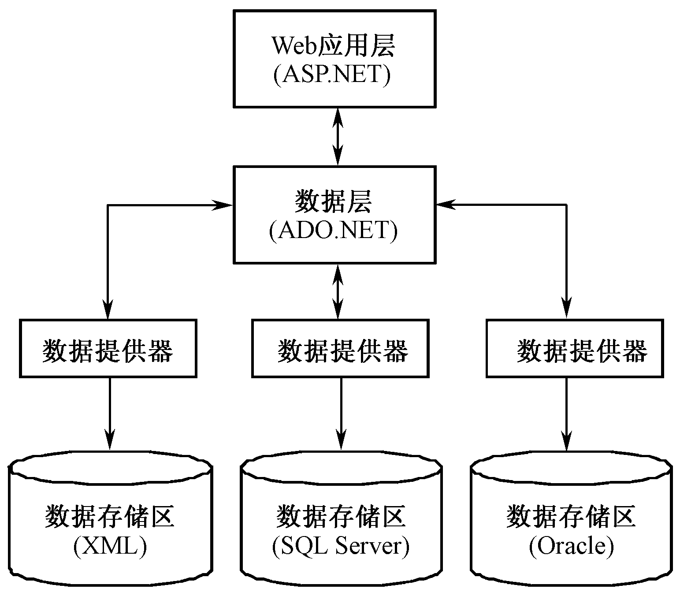
1.3.1 数据库的连接方式
ADO.NET 提供了面向对象的数据库视图，并且在ADO.NET 对象中封装了许多数据库属性和关系。最重要的是，ADO.NET 通过多种方式封装和隐藏了很多数据库访问的细节。用户可以完全不知道对象在与 ADO.NET 对象交互，也不用担心数据移动到另外一个数据库或者从另一个数据库获得数据的细节问题。图1.11所示为ADO.NET 架构总览。
图1.11 通过ADO.NET访问数据库的接口模型

Slide 26
1.3.1 数据库的连接方式
5．JDBC数据库接口
在JDBC API中有两层接口：应用程序层和驱动程序层，前者使开发人员可以通过SQL调用数据库和取得结果，后者处理与具体数据库驱动程序相关的所有通信。
使用JDBC接口对数据库操作有如下优点：
（1）JDBC API与ODBC十分相似，有利于用户理解。
（2）使编程人员从复杂的驱动器调用命令和函数中解脱出来，而致力于应用程序功能的实现。
（3）JDBC支持不同的关系数据库，增强了程序的可移植性。
使用JDBC的主要缺点：访问数据记录的速度会受到一定影响；此外，JDBC结构中包含了不同厂家的产品，这给数据源的更改带来了较大麻烦。
6．数据库连接池技术
网络环境下的数据库应用，由于用户众多，使用传统的JDBC方式进行数据库连接，系统资源开销过大，这成为制约大型企业级应用效率的瓶颈，而采用数据库连接池技术对数据库连接进行管理，可以大大提高系统的效率和稳定性。

Slide 27
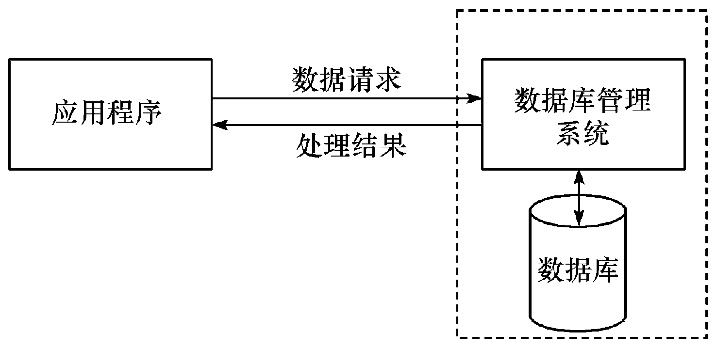
1.3.2 客户-服务器（C/S）模式应用系统
对于一般的数据库应用系统，除了数据库管理系统外，需要设计适合普通人员操作数据库的界面。目前，流行的开发数据库界面的工具主要包括Visual BASIC、Visual C++、Visual FoxPro、Delphi、PowerBuilder等。数据库应用程序与数据库、数据库管理系统之间的关系如图1.12所示。
图1.12 数据库应用程序与数据库、数据库管理系统之间的关系

Slide 28
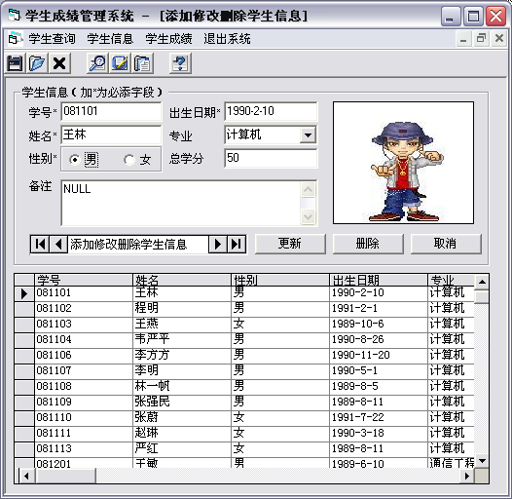
1.3.2 客户-服务器（C/S）模式应用系统
应用程序和数据库管理系统可以运行在同一台计算机上（单机方式），也可以运行在网络方式下。在网络方式下，数据库管理系统在网络上的一台主机上运行，应用程序可以在网络上的多台主机上运行，即一对多的方式。例如，用Visual Basic开发的客户-服务器（C/S）模式的学生成绩管理系统的学生信息输入界面如图1.13所示。
图1.13 C/S模式的学生成绩管理系统界面

Slide 29
1.3.3 三层客户-服务器（B/S）模式应用系统
基于Web的数据库应用采用三层客户-服务器模式，也称为B/S结构。第一层为浏览器，第二层为Web服务器，第三层为数据库服务器。浏览器是用户输入数据和显示结果的交互界面。用户在浏览器表单中输入数据，然后将表单中的数据提交并发送到Web服务器。Web服务器应用程序接收并处理用户的数据，通过数据库服务器，从数据库中查询需要的数据（或把数据录入数据库）并返回给Web服务器。Web服务器再把返回的结果插入HTML页面，传送到客户端，在浏览器中显示出来。三层客户-服务器结构如图1.14所示。
图1.14 三层客户-服务器结构

Slide 30
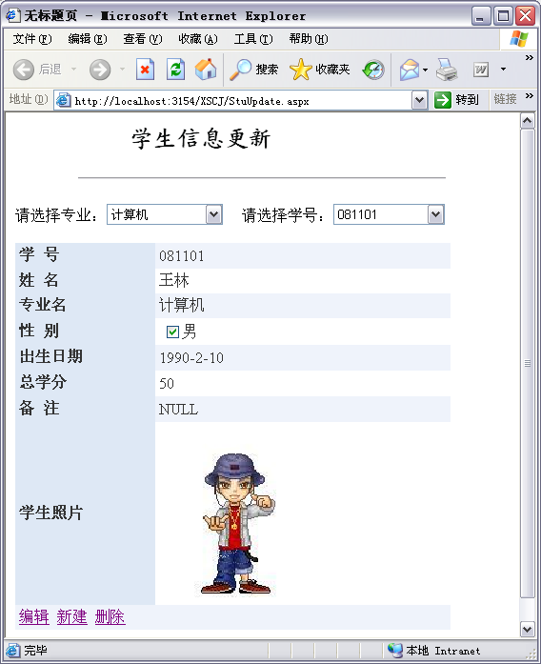
1.3.3 三层客户-服务器（B/S）模式应用系统
例如，用ASP.NET开发的三层客户-服务器（B/S）模式的学生成绩管理系统的学生信息更新页面如图1.15所示。
图1.15 B/S模式的学生成绩管理系统页面

Slide 31
1.4 SQL Server 2008环境
1.4.1 SQL Server 2008概述
SQL Server 2008是Microsoft公司在2008年正式发布的一个SQL Server版本，是目前最新的SQL Server版本。SQL Server 2008是一个重大的产品版本，它推出了许多新的特性和关键的改进，使其成为至今为止最强大、最全面的SQL Server版本。本书将从各个方面来讨论SQL Server 2008的应用。
SQL Server 2008在SQL Server 2005的基础之上进行开发，不仅对原有的功能进行了改进，而且还增加了许多新的特性，如新添了数据集成功能，改进了分析服务、报告服务以及Office集成，等等。SQL Server 2008将提供更安全、更具延展性、更高的管理能力，从而成为一个全方位企业资料、数据的管理平台。

Slide 32
1.4.2 SQL Server 2008的安装
1．安装SQL Server 2008的硬件和软件要求
为了正确安装和运行SQL Server 2008，计算机必须满足以下配置要求。
（1）硬件
处理器：需要 Pentium III 兼容处理器或更高速度的处理器，处理器速度不低于1 GHz，为了获得更好的运行效果，建议为2 GHz或以上。
内存：512 MB以上，建议为2 GB 或更大。
硬盘：1.7 GB的安装空间以及必要的数据预留空间。

Slide 33
1.4.2 SQL Server 2008的安装
（2）软件
① 操作系统要求（32位）。SQL Server 2008只能运行在Windows操作系统之上。SQL Server 2008设计了不同的分支版本，每个版本对操作系统的要求不尽相同。在SQL Server 2008服务器软件的32位版本中，Enterprise版（除了Enterprise Evaluation版，即企业评估版之处）只能运行在Windows Server 2003和Windows Server 2008操作系统上。Standard版能够运行在Windows XP（除了Windows XP家庭版之外）、Windows Vista、Windows Server 2003、Windows Server 2008等大多数Windows操作系统之上。Developer版能够运行在Windows XP、Windows Vista、Windows Server 2003、Windows Server 2008等操作系统之上。其他版本所适合的操作系统在此就不详细列出了。
② 安装组件要求。SQL Server 2008安装时需要的组件如下：
.NET Framework 3.5；
SQL Server Native Client；
SQL Server 安装程序支持文件；
Microsoft Windows Installer 4.5 或更高版本；
Microsoft 数据访问组件（MDAC）2.8 SP1 或更高版本。

Slide 34
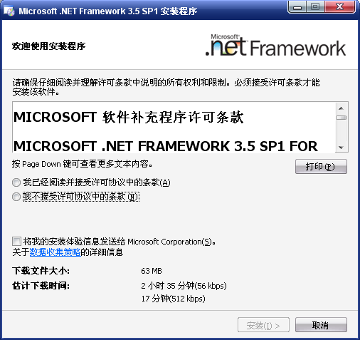
1.4.2 SQL Server 2008的安装
2．SQL Server 2008的安装
第1步：插入自动运行的安装光盘或双击已经下载的SQL Server 2008安装程序，SQL Server 2008需要.NET Framework 3.5的支持，安装程序启动后会检测系统是否已经安装了.NET Framework 3.5，如果没有安装，则弹出要求安装的对话框，单击“确定”按钮，等待一段时间后进入如图1.16所示的“.NET Framework 3.5许可协议”窗口，同意许可条款并单击“安装”按钮开始安装，安装完成后单击“安装完成”窗口中的“退出”按钮即可。
图1.16 .NET Framework 3.5安装协议

Slide 35
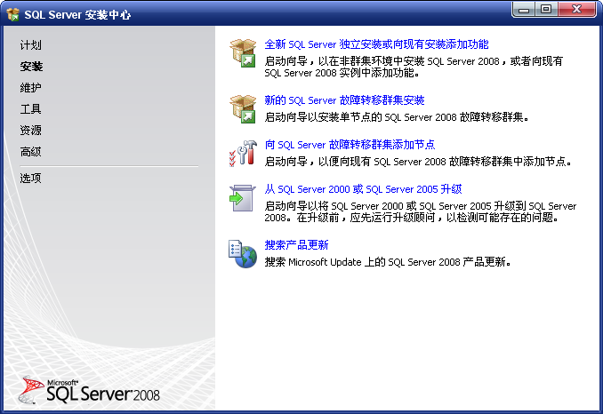
1.4.2 SQL Server 2008的安装
第2步：安装完.NET Frame work 3.5后可能会弹出需要安装Windows XP补丁的对话框，这是安装SQL Server 2008必须要安装的补丁。安装完该补丁后重启计算机。
第3步：重启计算机后重新启动安装程序，进入“SQL Server安装中心”窗口，单击左边菜单栏中的“安装”选项卡，在窗口右边将列出可以进行的安装方式，如图1.17所示。单击“全新SQL Server独立安装或向现有安装添加功能”选项将安装全新的SQL Server 2008。
图1.17 SQL Server 2008安装中心

Slide 36
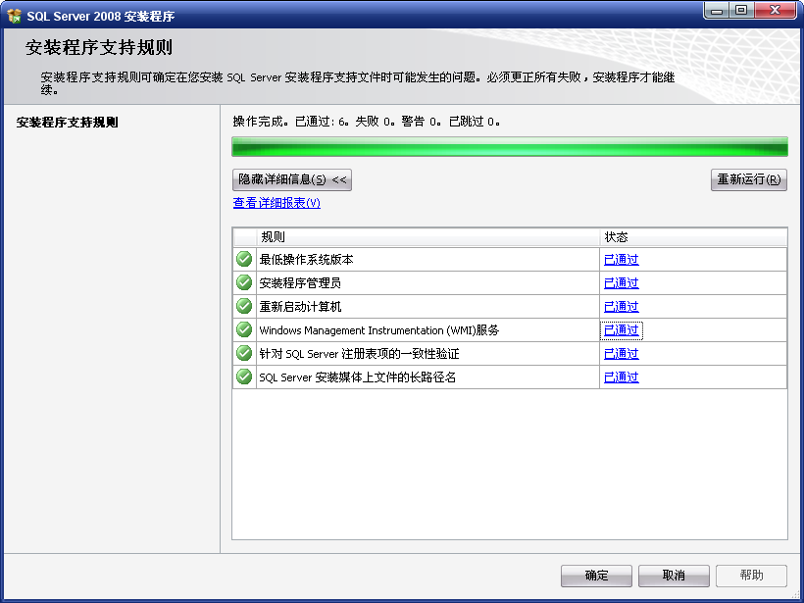
1.4.2 SQL Server 2008的安装
第4步：安装程序将检查SQL Server 安装程序支持文件时可能发生的问题，并将检查信息显示在“安装程序支持规则”窗口中，如图1.18所示。如果有检查未通过的规则，必须进行更正，否则安装将无法继续。
图1.18 “安装程序支持规则”窗口

Slide 37
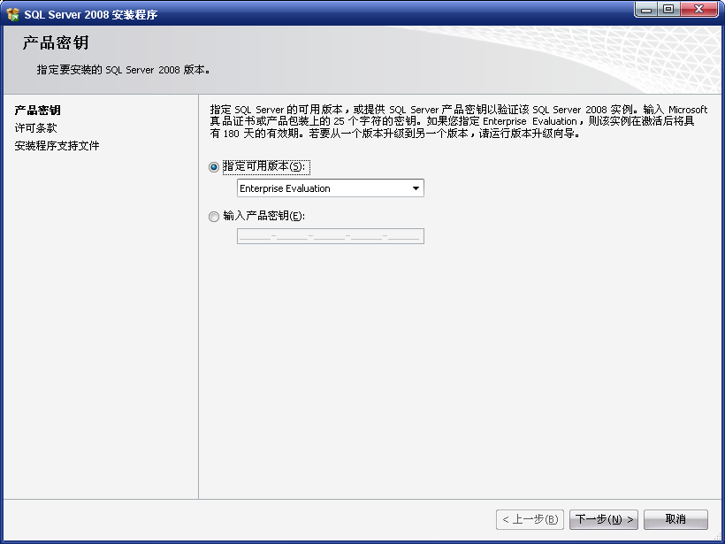
1.4.2 SQL Server 2008的安装
第5步：安装程序支持规则全部通过后单击“确定”按钮进入“产品密钥”窗口，如图1.19所示。在“指定可用版本”选项中选择“Enterprise Evaluation”，在“输入产品密钥”选项中输入企业评估版的25位产品密钥，完成后单击“下一步”按钮。
图1.19 产品密钥窗口

Slide 38
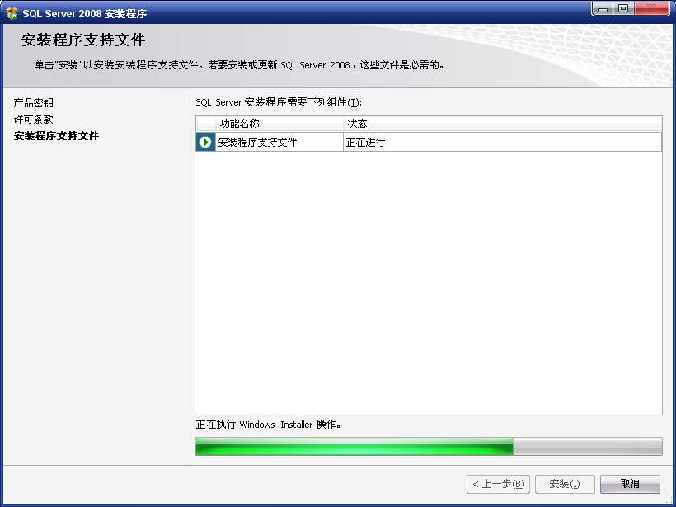
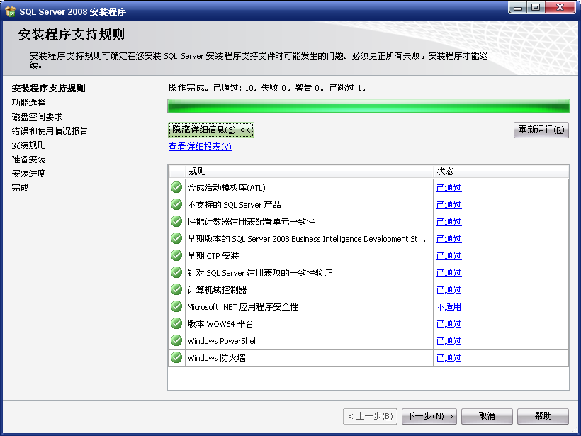
1.4.2 SQL Server 2008的安装
第6步：进入“许可条款”窗口，阅读并接受许可条款，单击“下一步”按钮。进入“安装程序支持文件”窗口，如图1.20所示，单击“安装”按钮安装SQL Server必备组件。安装完成后重新进入“安装程序支持规则”窗口，如图1.21所示。如果通过，则单击“下一步”按钮。
图1.20 安装程序支持文件窗口 图1.21 安装程序支持规则检查

Slide 39
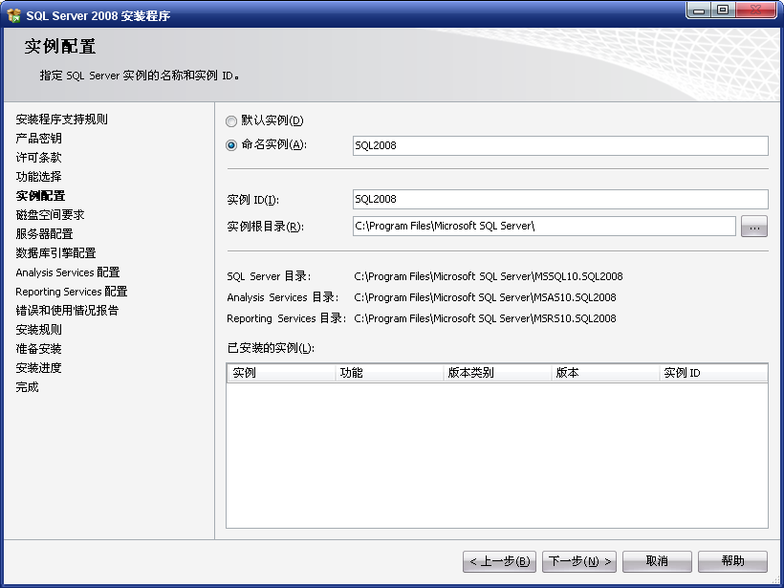
1.4.2 SQL Server 2008的安装
第7步：进入“功能选择”窗口，在“功能”区域中选择要安装的功能组件，用户可以根据自身需求来安装组件，这里单击“全选”按钮安装全部组件。单击“下一步”按钮进入“实例配置”窗口。
第8步：在“实例配置”窗口中进行实例配置，如果是第一次安装，则既可以使用默认实例，也可以自行指定实例名称。如果当前服务器上已经安装了一个默认的实例，则再次安装时必须指定一个实例名称。自定义实例名的方法为，选择“命名实例”单选按钮，在后面的文本框中输入用户自定义的实例名称。如果选择“默认实例”，则实例名称默认为MSSQLSERVER。这里选择“命名实例”，名称为SQL2008，如图1.22所示。
图1.22 实例配置窗口

Slide 40
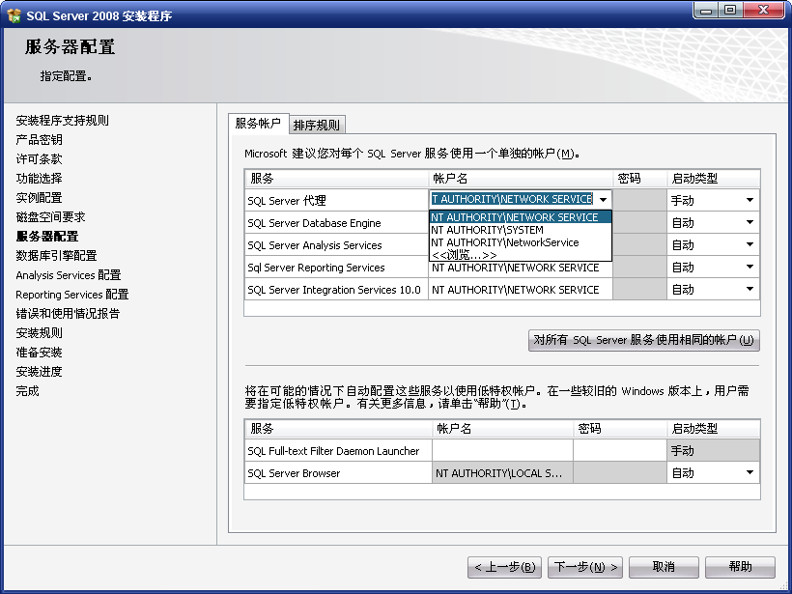
1.4.2 SQL Server 2008的安装
第9步：实例配置完后单击“下一步”按钮进入“磁盘空间要求”窗口，窗口中显示安装SQL Server 2008所需要的磁盘容量。单击“下一步”按钮进入“服务器配置”窗口，在“服务账户”选项卡中为每个SQL Server服务单独配置用户名和密码及启动类型。“账户名”可以在下拉框中进行选择。也可以单击“对所有SQL Server服务器使用相同的账户”按钮，为所有的服务分配一个相同的登录账户。配置完成后的界面如图1.23所示，单击“下一步”按钮。
图1.23 服务器配置窗口

Slide 41
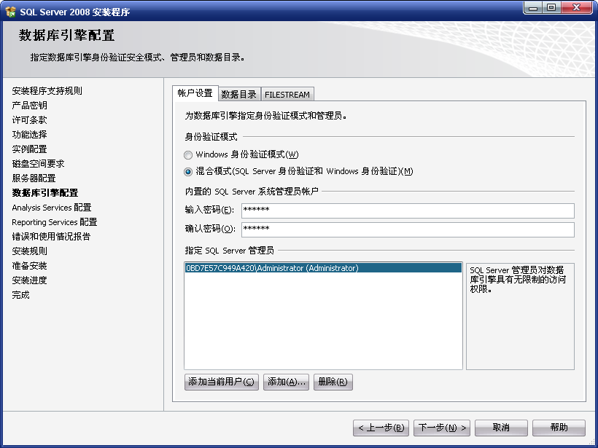
1.4.2 SQL Server 2008的安装
第10步：进入“数据库引擎配置”窗口，在“账户设置”选项卡中选择身份验证模式。身份验证模式是一种安全模式，用于验证客户端与服务器的连接，它有两个选项：Windows身份验证模式和混合模式。在Windows身份验证模式中，用户通过Windows账户连接时，使用Windows操作系统中的信息验证账户名和密码，混合模式允许用户使用Windows身份验证或SQL Server身份验证进行连接，而建立连接后，系统的安全机制对于两种连接是一样的。
本书选择“混合模式”为身份验证模式，并为内置的系统管理员账户“sa”设置密码，为了便于介绍，这里密码设为“123456”，如图1.24所示。在实际操作过程中，密码要尽量复杂以提高安全性。
图1.24 身份验证模式选择

Slide 42
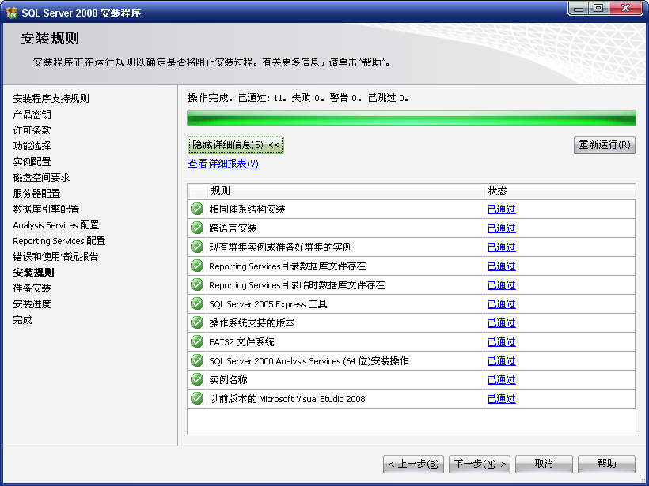
1.4.2 SQL Server 2008的安装
第11步：单击“下一步”按钮进入“Analysis Services配置”窗口，对Analysis Services进行设置，单击“添加当前用户”按钮指定当前Windows登录用户对Analysis Services具有管理权限。单击“下一步”按钮进入“Reporting Services配置”窗口，选择“安装本机模式默认配置”选项，单击“下一步”按钮进入“错误和使用情况报告”窗口，这里用户可以根据需求在复选框中选择选项。
第12步：单击“下一步”按钮进入“安装规则”窗口，窗口中将显示安装规则的通过情况，如图1.25所示，如果全部通过，则可以单击“下一步”按钮。
图1.25 安装规则窗口

Slide 43
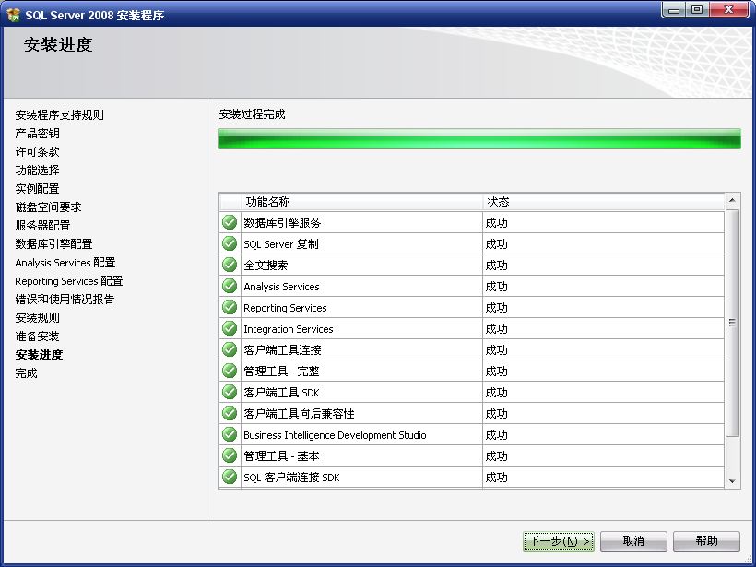
1.4.2 SQL Server 2008的安装
第13步：进入“准备安装”窗口，单击“安装”按钮开始安装，等待一段时间后安装完成，窗口中将显示已经成功安装的功能组件，如图1.26所示。单击“下一步”按钮，在“完成”窗口中单击“关闭”按钮结束安装。
图1.26 安装进度显示

Slide 44
1.4.3 SQL Server 2008服务器组件
（1）Database Engine。数据库引擎是SQL Server 2008用于存储、处理和保护数据的核心服务，例如，查询数据、创建数据库、创建表和视图、数据查询等操作都是由数据库引擎完成的。数据库引擎还提供了受控访问和快速事务处理功能，并提供了大量支持以保持可用性。Service Broker（服务代理）、Replication（复制技术）和Full Text Search（全文搜索）都是数据库引擎的一部分。
SQL Server 2008实例有两种类型。
① 默认实例。SQL Server 2008默认实例仅由运行该实例的计算机的名称唯一标识，它没有单独的实例名，默认实例的服务名称为MSSQLSERVER。如果应用程序在请求连接 SQL Server时只指定了计算机名，则SQL Server客户端组件将尝试连接这台计算机上的数据库引擎默认实例。一台计算机上只能有一个默认实例，而默认实例可以是SQL Server的任何版本。
② 命名实例。除默认实例外，所有数据库引擎实例都可以由安装该实例的过程中指定的实例名标识。应用程序必须提供准备连接的计算机的名称和命名实例的实例名。计算机名和实例名格式为“计算机名\实例名”，命名实例的服务名称即为指定的实例名。

Slide 45
1.4.3 SQL Server 2008服务器组件
（2）Analysis Services。SQL Server Analysis Services（分析服务，简称SSAS）为商业智能应用程序提供联机分析处理（OLAP）和数据挖掘功能。
（3）Integration Services。SQL Server Integration Services（集成服务，简称SSIS）主要用于清理、聚合、合并、复制数据的转换以及管理SSIS包。除此之外，它还提供生产并调试SSIS包的图形向导工具，以及用于执行FTP操作、电子邮件消息传递等工作流功能的任务。
（4）Reporting Services。SQL Server Reporting Services（报表服务，简称SSRS）是基于服务器的报表平台，可以用来创建和管理包含关系数据源和多维数据源中的数据的表格、矩阵、图形和自由格式的报表。

Slide 46
1.4.4 SQL Server 2008管理和开发工具
1．SQL Server 2008管理工具
Microsoft SQL Server 2008安装后，可在“开始”菜单中查看安装了哪些工具。另外，还可以使用这些图形化工具和命令实用工具进一步配置SQL Server。表1.4列举了用来管理SQL Server 2008实例的工具。
表1.4 SQL Server管理工具
管 理 工 具 | 说 明
SQL Server Management Studio | 用于编辑和执行查询，以及启动标准向导任务
SQL Server Profiler | 提供用于监视SQL Server数据库引擎实例或Analysis Services 实例的图形用户界面
数据库引擎优化顾问 | 可以协助创建索引、索引视图和分区的最佳组合
SQL Server Business Intelligence Development Studio | 用于包括 Analysis Services、Integration Services 和Reporting Services项目在内的商业解决方案的集成开发环境
Reporting Services配置管理器 | 提供报表服务器配置的统一的查看、设置和管理方式
SQL Server 配置管理器 | 管理服务器和客户端网络配置设置
SQL Server 安装中心 | 安装、升级到或更改 SQL Server 2008 实例中的组件

Slide 47
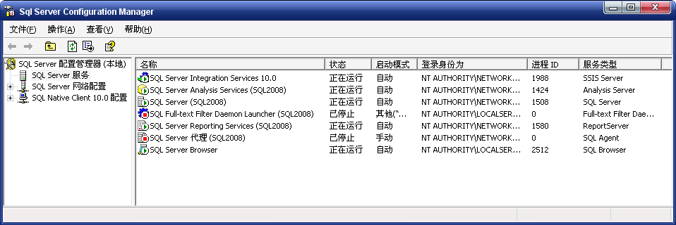
1.4.4 SQL Server 2008管理和开发工具
这里对表1.4中的“SQL Server配置管理器”补充说明如下。
SQL Server 配置管理器用于管理与 SQL Server 2008相关的服务。尽管其中许多任务可以使用Microsoft Windows服务对话框来完成，但值得注意的是，“SQL Server 配置管理器”还可以对其管理的服务执行更多的操作，例如，在服务账户更改后应用正确的权限。
打开“开始→所有程序→Microsoft SQL Server 2008→配置工具→SQL Server配置管理器”，在窗口的左边窗格中选择“SQL Server服务”，即可在右边窗格中出现的服务列表中对各服务进行操作，如图1.27所示。
图1.27 SQL Server配置管理器

Slide 48
1.4.4 SQL Server 2008管理和开发工具
使用SQL Server 配置管理器可以完成下列服务任务：
（1）启动、停止和暂停服务，双击图1.27所示服务列表中的某个服务即可进行操作。
（2）将服务配置为自动启动或手动启动、禁用服务或者更改其他服务设置。
（3）更改 SQL Server 服务所使用的账户的密码。
（4）查看服务的属性。
（5）启用或禁用 SQL Server 网络协议。
（6）配置 SQL Server 网络协议。
SQL Server 2008中还有一些组件作为服务运行，如图1.27所示。
① SQL Server代理。SQL Server代理是一种Windows服务，主要用于执行作业、监视 SQL Server、激发警报，以及允许自动执行某些管理任务。SQL Server代理的配置信息主要存放在系统数据库msdb的表中。在SQL Server 2008中，必须将SQL Server代理配置成具有sysadmin固定服务器角色的用户，才可以执行其自动化功能。而且该账户必须拥有诸如服务登录、批处理作业登录、以操作系统方式登录等Windows权限。

Slide 49
1.4.4 SQL Server 2008管理和开发工具
② SQL Server Brower（浏览器）。此服务将命名管道和TCP端口信息返回给客户端应用程序。在用户希望远程连接SQL Server 2008时，如果用户通过使用实例名称来运行 SQL Server 2008，并且在连接字符串中没有使用特定的 TCP/IP 端口号，则必须启用 SQL Server Browser 服务以允许远程连接。
③ SQL Full-Text Filter Daemon Launcher（全文搜索）。用于快速构建结构化或半结构化数据的内容和属性的全文索引，以允许对数据进行快速的语言搜索。

Slide 50
1.4.4 SQL Server 2008管理和开发工具
2．SQL Server Management Studio环境
SQL Server 2008 使用的图形界面管理工具是“SQL Server Management Studio”（简称SSMS）。这是一个集成的统一的管理工具组，在SQL Server 2005版本之后已经开始使用这个工具组开发、配置SQL Server数据库，发现并解决其中的故障。SQL Server 2008将继续使用这个工具组，并对其进行一些改进。
在“SQL Server Management Studio”中主要有两个工具：图形化的管理工具（对象资源管理器）和Transact SQL编辑器（查询分析器）。此外还拥有“解决方案资源管理器”窗口、“模板资源管理器”窗口和“注册服务器”窗口等。
（1）对象资源管理器与查询分析器
如图1.28所示，可以看到在SQL Server Management Studio中，把SQL Server 2000的Enterprise Manager（企业管理器）和Query Analyzer（查询分析器）两个工具结合在一个界面上，这样可以在对服务器进行图形化管理的同时编写Transact SQL脚本，且用户可以直接通过SQL Server 2008的“对象资源管理器”窗口来操作数据库。

Slide 51
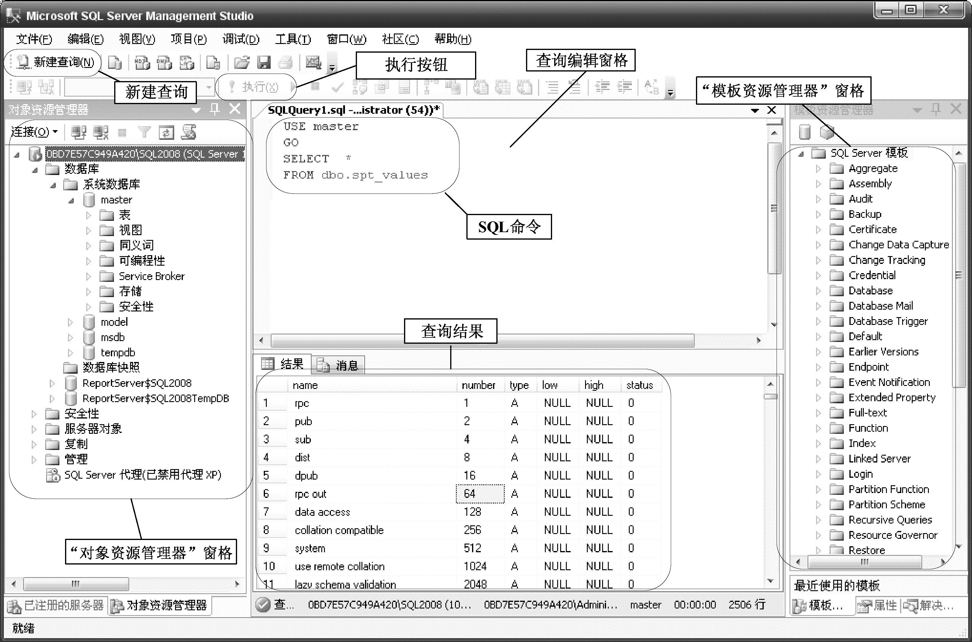
1.4.4 SQL Server 2008管理和开发工具
图1.28 SQL Server Management Studio

Slide 52
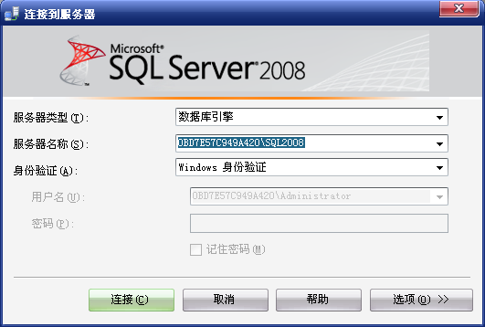
1.4.4 SQL Server 2008管理和开发工具
打开“SQL Server Management Studio”的方法如下：
在桌面上单击“开始→所有程序→SQL Server 2008→SQL Server Management Studio”，在出现的“连接到服务器”对话框中，单击“连接”按钮，如图1.29所示，就可以以Windows身份验证模式启动SQL Server Management Studio，并以计算机系统管理员身份连接到SQL Server服务器。
图1.29 “连接到服务器”对话框

Slide 53
1.4.4 SQL Server 2008管理和开发工具
① 利用对象资源管理器查看数据库对象。以Windows身份验证模式登录到SQL Server Management Studio。在对象资源管理器中展开“数据库”，选择系统数据库中的master数据库并展开，则将列出该数据库中所包含的所有对象，如表、视图、存储过程等。
② 利用查询分析器查询master数据库中表dbo.spt_values的数据。在SQL Server Management Studio面板中单击“新建查询”按钮，在打开的“查询编辑器”窗格中输入以下命令：
USE master
GO
SELECT *
FROM dbo.spt_values
单击“执行”按钮，该查询执行的结果如图1.28所示。

Slide 54
1.4.4 SQL Server 2008管理和开发工具
（2）模板资源管理器
在SQL Server Management Studio的查询分析器中使用Transact SQL脚本可以实现从查询到对象建立的所有任务。而使用脚本编制数据库对象与使用图形化向导编制数据库对象相比，最大的优点是，使用脚本化方式具有图形化向导方式所无法比拟的灵活性。但是，高度的灵活性也就意味着使用它的时候有着比图形化向导方式更高的难度。SQL Server Management Studio提供了模板资源管理器来降低编写脚本的难度。
在SQL Server Management Studio的菜单栏中单击“视图”，选择“模板资源管理器”，界面右侧将出现“模板资源管理器”窗格，如图1.28所示。在模板资源管理器中除了可以找到超过100个对象以及Transact SQL任务的模板之外，还包括备份和恢复数据库等管理任务。
例如，在图1.28中可以双击“create_database”图标，打开创建数据库的脚本模板。

Slide 55
1.4.4 SQL Server 2008管理和开发工具
（3）注册服务器
SQL Server Management Studio界面有一个单独的可以同时处理多台服务器的注册服务器窗口。可以用IP地址来注册数据库服务器，也可以用比较容易分辨的名称为服务器命名，甚至还可以为服务器添加描述。名称和描述会在注册服务器窗口中显示。
如果要知道现在正在使用的是哪台服务器，只需要单击SQL Server Management Studio菜单栏中的“视图”，选择“已注册的服务器”菜单项，即可打开“已注册的服务器”窗口。
通过SQL Server Management Studio注册服务器，可以保存实例连接信息、连接和分组实例，查看实例运行状态。

Slide 56
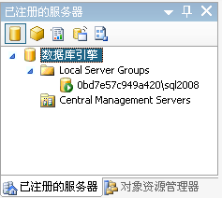
1.4.4 SQL Server 2008管理和开发工具
在对象资源管理器中注册服务器的主要步骤如下：
启动SQL Server Management Studio，在菜单栏中选择“视图”，在弹出的子菜单中选择“已注册的服务器”，弹出“已注册的服务器”窗口，如图1.30所示，右击“数据库引擎”节点下的“Local Server Groups”，在弹出的快捷菜单中选择“新建服务器注册”菜单项，打开“新建服务器注册”对话框。
图1.30 “已注册的服务器”窗格

Slide 57
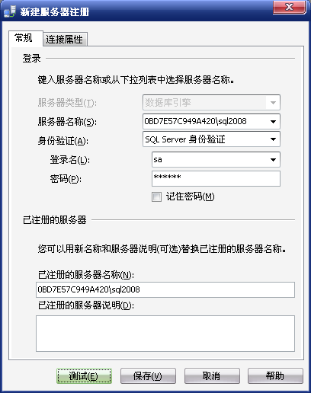
1.4.4 SQL Server 2008管理和开发工具
在对话框中单击“常规”选项卡。在“服务器名称”文本框中，输入要注册的服务器名称，如图1.31所示。在“连接属性”选项卡中，可以指定要连接到的数据库名称和使用的网络协议等其他信息。
图1.31 “新建服务器注册”对话框

Slide 58
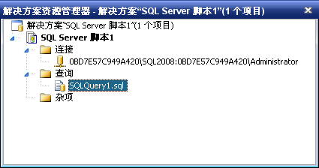
1.4.4 SQL Server 2008管理和开发工具
（4）解决方案资源管理器
创建新项目的步骤如下。
第1步：单击菜单栏中的“文件”，在弹出的子菜单中选择“新建”，单击“项目”，选择所要创建的项目的类型。类型主要有“SQL Server脚本”、“Analysis Services脚本（分析服务脚本）”和“SQL Server Compact Edition脚本”。然后为创建的项目或方案命名，并选择文件的存储路径，单击“确定”按钮，完成项目的创建过程。
第2步：接下来就可以为该项目创建一个或多个（如果所创建的项目接触的数据库不只一个）数据库连接或者添加已经存在的项目文件，如图1.32所示，只需要在“解决方案资源管理器”窗格内的“SQL Server 脚本1”上右击鼠标，在弹出的快捷菜单中选择要添加的项目即可。
图1.32 “解决方案资源管理器”窗格

